Slide 1


Minimum Valuable Product в автоматизации тестирования
Антон Семенченко

Slide 2
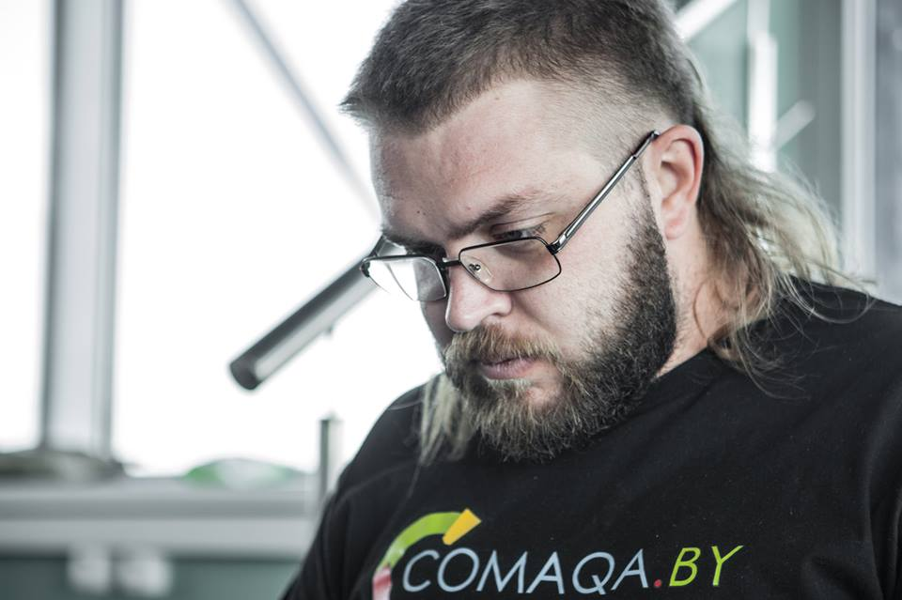
О себе
Founder of communities
www.COMAQA.BY,
www.CoreHard.by,
www.InterIT.by,
www.ITUp.by;
co-founder of company
www.DPI.Solutions, CSO;
«tricky» manager at EPAM Systems.
15+ years of experience in IT, main specialization: Automation, С++ and lower development, management, sales

Slide 3
COMAQA.by
Community’s audience
Students looking for perspective profession Testing specialists (manual and automated) Automation tools developers Managers and sales specialists in IT IT-specialists, thinking about migrating to automation.
Community goals
Create unified space for effective communication for all IT-specialists in the context of automated testing.

Slide 4
COMAQA.by
Your profit
Ability to listen to reports from leading IT-specialists and share your experience.
Take part in different educational activities as a lecturer, mentor and listener \ mentee.
Take part in COMAQA be-weekly Morning Coffee and COMAQA Open Air: rafting, kayak, camping trip and other activities combined with QA related education.
Become a part of Open Source community with COMAQA help.
Propose personal solutions \ Start ups directly or indirectly connected to QA, find soulmates and like-minded people for implementing ideas.
Meet regularly, at different forums, community «offices», social networks and messengers.

Slide 5
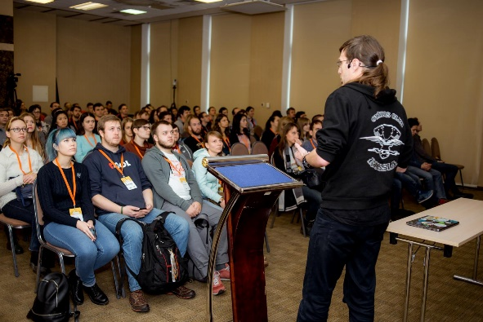
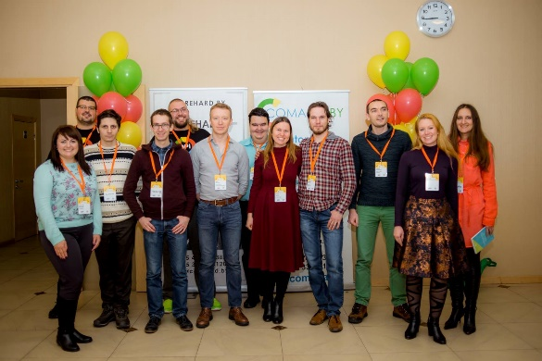
COMAQA.by
Email: info@comaqa.by
Skype: dpi.Semenchenko
https://www.facebook.com/comaqa.by/
http://vk.com/comaqaby
https://www.youtube.com/channel/UCzAhXR53eIvHht9qmFPBVxg
https://twitter.com/comaqa
+375 33 33 46 120
+375 44 74 00 385

Slide 6
CoreHard.by
Community’s audience
«Harsh» С++ developers & co, IoT, BigData, High Load, Parallel Computing
Automation tools developers Managers and sales specialists in IT
Students looking for perspective profession.
Community goals
Create unified space for effective communication for all IT-specialists in the context of «harsh» development.

Slide 7
CoreHard.by
Your profit
Ability to listen to reports from leading IT-specialists and share your experience.
Take part in different educational activities as a lecturer, mentor and listener \ mentee.
Propose personal solutions \ Start ups directly or indirectly connected to QA, find soulmates and like-minded people for implementing ideas.
Meet regularly, at different forums, community «offices», social networks and messengers.
.

Slide 8
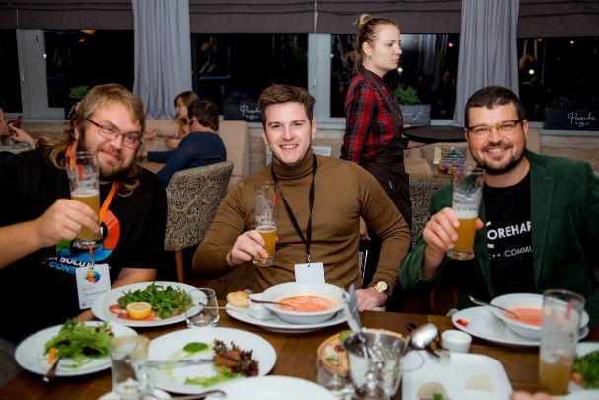
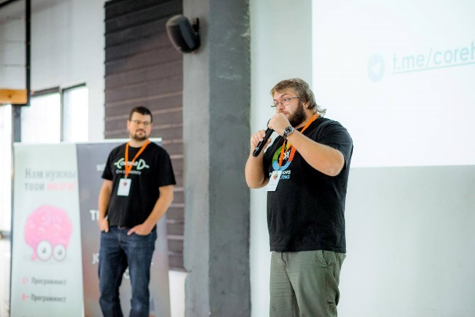
CoreHard.by
Email: info@corehard.by
Skype: dpi.Semenchenko \ dpi.Naumovich
https://www.facebook.com/corehard.by/
http://vk.com/corehardby
https://www.youtube.com/channel/UCifgOu6ARWbZ_dV29gss8xw
+375 33 33 46 120
+375 44 74 00 385
+375 29 770 95 82

Slide 9

К автоматизации тестирования завтрашнего дня
ЗАВТРА
DPI помогает партнерам увеличить качество сокращая издержки
Математическое конфигурирование
Инструменты автоматизации нового поколения
Big Data и AI
СЕГОДНЯ
ВЧЕРА
Лучшие практики программирования
Инженерная культура
DevOps
Масштабируемость
Continuous Delivery
Сложные и дорогие неинженерные инструменты
Высокий порог вхождения
Фрагментация платформ и девайсов
Взвинченные темпы разработки продукта
Сверхположительный
ROI
Положительный ROI
Отрицательный ROI

Slide 10
%
Обучение персонала
Поддержка автотестов
100
Разработка автотестов
20
Старт возврата инвестиций
10
MVP
8
Планирование
Прототипирование
ROI
Точка окупаемости
2
Стратегия
18w
1w
2w
3w
26w
t
Тестовая стратегия
Набор метрик и KPI по достижению бизнес целей
Форматы отчетности
Тест план
Оптимальный набор инструментов и технологий
Обоснование экономической целесообразности (ROI)
CI/CD
Business Reporting
Architecture/Infrastructure
20 smoke tests
100% покрытие тест плана

Slide 11






Экспертиза в автоматизированном тестировании
ИНДУСТРИИ
ЧТО МЫ ТЕСТИРУЕМ
Разработка ПО
Системная интеграция
Финансовый сектор
Медицина
Телеком
Ритейл
Промышленность
Энергетика
web
mobile
desktop
embedded

Slide 12

ТЕСТИРОВАНИЕ
Нагрузочное тестирование Приёмочное тестирование Функциональное тестирование Интеграционное тестирование
Юзабилити-тестирование Юнит-тестирование Системное тестирование Регрессионное тестирование

Slide 13


КОНСАЛТИНГ
Аудит текущих проектов Аудит отдела тестирования Создание отдела автоматизированного QA Создание центра QA-компетенции
Расчёт ROI автоматизации тестирования Обучение, тренинги, подготовка
к сертификации (ISTQB) Оптимизация затрат на тестирование ПО

Slide 14

Какие проблемы мы решаем?
Нужно запустить автоматизацию или оптимизировать текущие процессы, но нет понимания
Не получается оценить эффективность автоматизации на проекте, нет системности,
не настроены метрики
С увеличением тестового покрытия и частоты релизов бесконтрольно растут затраты
Нужно тестирование, но
не хватает ресурсов
Сложно поддерживать автотесты в связи с частыми обновлениями ПО.
Качество продукта падает, и есть ощущение, что ситуация выходит из-под контроля
QA – процессы не соответствуют отраслевым и промышленным стандартам

Slide 15

КОНСУЛЬТИРУЕМ
Наш конек — не просто автоматизация тестов, а трансформация процессов и повышение эффективности разработки в целом
РАССЧИТЫВАЕМ ROI ОТ АВТОМАТИЗАЦИИ
Вы видите затраты и экономию на протяжении всего проекта. Возврат инвестиций начинается с 6-го месяца
ПИРАМИДА ТЕСТИРОВАНИЯ 2.0
Не используем общие подходы,
выстраиваем свою пирамиду тестов
исходя из специфики проекта

Slide 16

Преимущества
автоматизации
Без автоматизации:
Скорость тестирования и разработки Качество продукта Покрытие продукта тестами Контроль состояния проекта
Высокая стоимость тестирования и разработки Человеческий фактор Выгорание тестировщиков

Slide 17

МОДЕЛИ СОТРУДНИЧЕСТВА
Консалтинг
Выделенная команда тестировщиков
Делаем аудит, рассчитываем ROI, настраиваем процессы
Мы формируем команду,
вы ею управляете
Полный аутсорсинг тестирования
Разработка инструментария
Тестируем продукт целиком у себя
Создаём готовый фреймворк или инфраструктуру под ваш проект

Slide 18
ПРОЦЕСС
АУДИТ
Выясняем цели и проблемы
Изучаем QA-процессы, ПО, тест-кейсы и другую документацию
Изучаем исходный код автотестов
Формулируем стратегию тестирования, приблизительный ROI и рекомендации
Пишем тест-план
Разрабатываем прототип, чтобы показать возможность автоматизации и её сложность
Предлагаем варианты автоматизации тест-плана с рассчитанными ROI
Выбираем метрики
Даём рекомендации
СОЗДАНИЕ ПРОТОТИПА

Slide 19
ВНЕДРЕНИЕ
Формируем команду
Запускаем QA-процессы
Разрабатываем MVP автоматизации:
Пишем фреймворки и автотесты Запускаем CI, CD, DevOps, TestOps Настраиваем систему отчётности Демонстрируем полный цикл автоматизации тестирования
4. Анализируем результат, обновляем и добавляем автотесты
Вы получаете пользу в считанные дни после старта автоматизации

Slide 20

ДиПиАй Солюшенс
СПАСИБО
www.dpi.solutions
info@dpi.solutions

Slide 21


Консалтинг и комплексное тестирование ПО
с фокусом на автоматизацию, инженерные подходы и всегда положительный ROI.
DPI - надежный партнер для системных интеграторов и компаний по разработке ПО
www.dpi.solutions
info@dpi.solutions

